Slide 1
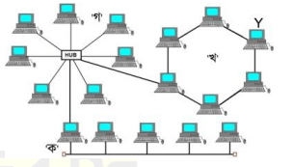
দ্বিতীয় অধ্যায়
পাঠ-০৯: টপোলজি

Slide 2
দ্বিতীয় অধ্যায়
পাঠ-০৯: টপোলজি(বাস, স্টার, রিং, ট্রি, এবং মেশ )।

Slide 3
এই পাঠ শেষে যা যা শিখতে পারবে-
১। নেটওয়ার্ক টপোলজির ধারণা ব্যাখ্যা করতে পারবে।
২। বিভিন্ন নেটওয়ার্ক টপোলজি সম্পর্কে বিস্তারিত ব্যাখ্যা করতে পারবে।
৩। বিভিন্ন নেটওয়ার্ক টপোলজির ব্যবহার, সুবিধা ও অসুবিধাসমূহ ব্যাখ্যা করতে পারবে।
৪। কোন ক্ষেত্রে কোন টপোলজি ব্যবহার সুবিধাজনক তা বিশ্লেষণ করতে পারবে।

Slide 4
নেটওয়ার্ক টপোলজিঃ
কম্পিউটার নেটওয়ার্কে কম্পিউটারসমূহ একে অপরের সাথে সংযুক্ত থাকে। এই সংযোগ বিভিন্ন ভাবে দেওয়া যায়। কম্পিউটার নেটওয়ার্কে কম্পিউটারসমূহের মধ্যে সংযোগের জন্য ব্যবহৃত জ্যামিতিক সন্নিবেশকে নেটওয়ার্ক টপোলজি বলে।
কম্পিউটার নেটওয়ার্কে নিম্ন বর্ণিত ছয় ধরণের টপোলজি থাকে। যথা –
১। বাস নেটওয়ার্ক টপোলজি ( Bus Network Topology )
২। স্টার নেটওয়ার্ক টপোলজি ( Star Network Topology )
৩। রিং নেটওয়ার্ক টপোলজি ( Ring Network Topology )
৪। ট্রি নেটওয়ার্ক টপোলজি ( Tree Network Topology )
৫। মেশ নেটওয়ার্ক টপোলজি ( Mesh Network Topology )
৬। হাইব্রিড নেটওয়ার্ক টপোলজি ( Hybrid Network Topology )

Slide 5
বাস টপোলজি ( Bus Topology )
বাস টপোলজিতে একটি মূল তার বা ক্যাবলের সাথে সকল কম্পিউটার বা নোড (একটি নেটওয়ার্কে সংযুক্ত প্রতিটি ডিভাইসকে একটি নোড বলা হয়।) সংযুক্ত থাকে। বাস টপোলজির এই প্রধান ক্যাবলটিকে বলা হয় ব্যাকবোন। সংযোগ লাইনকে সাধারণত বাস বলা হয়। ডেটা প্রেরণের জন্য প্রেরক নোড ডেটা সিগন্যাল মূল তার বা ক্যাবলে পাঠায় ফলে মূল ক্যাবলে সংযুক্ত সকল নোড সেই ডেটা পায়। সকল নোড প্রাপ্ত ডেটা সিগন্যাল পরীক্ষা করে এবং কেবলমাত্র প্রাপক নোড সেই ডেটা সিগন্যাল গ্রহণ করে।

Slide 6
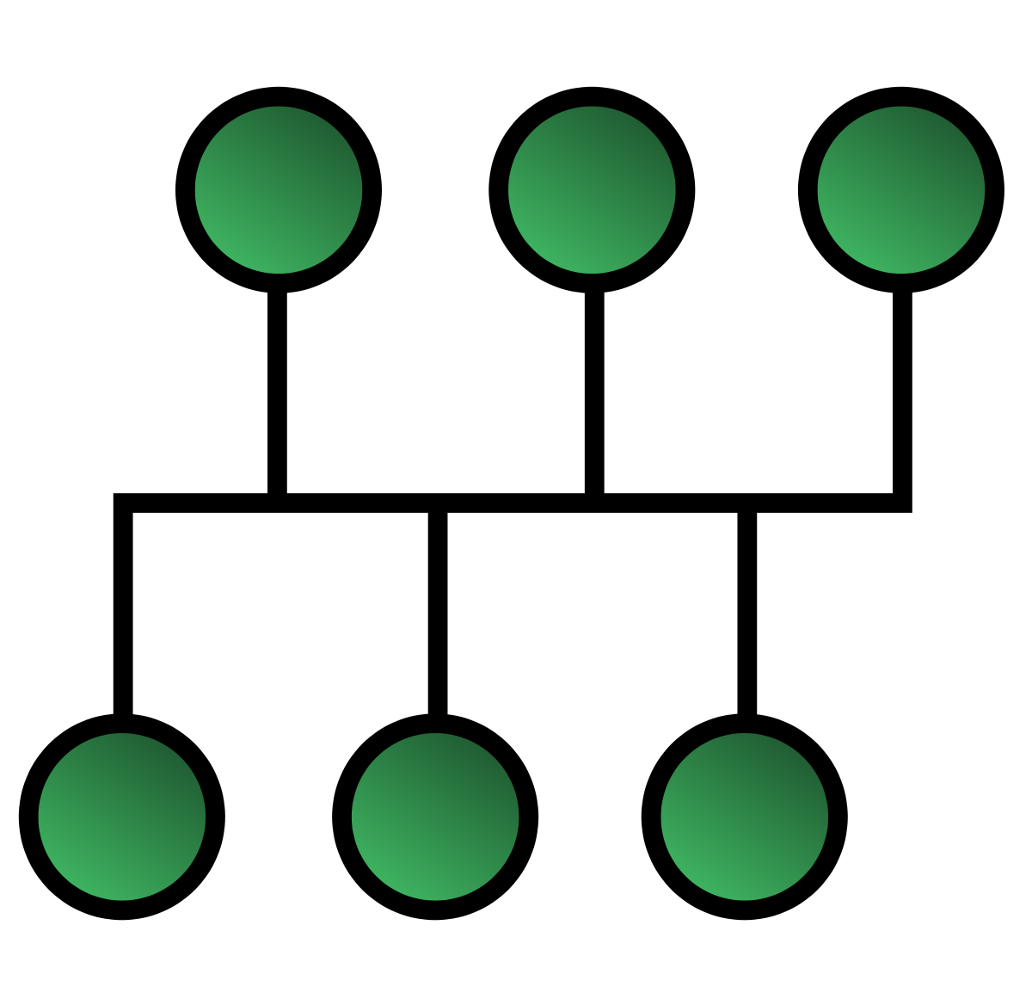
বাস টপোলজি ( Bus Topology )

Slide 7
বাস টপোলজি ব্যবহারের সুবিধা ও অসুবিধাসমূহঃ
বাস টপোলজি ব্যবহারের সুবিধাসমূহ:
বাস টপোলজি ব্যবহারের অসুবিধাসমূহঃ
১। এ টপোলজির প্রধান সুবিধা হলো নেটওয়ার্ক খুব সাধারণ এবং ফিজিক্যাল লাইনের সংখ্যা মাত্র একটি।
২। রিপিটারের সাহায্যে নেটওয়ার্কের ব্যাকবোন বা বাস সহজে সম্প্রসারণ করা যায়।
৩। এ টপোলজি সহজ সরল এবং ছোট আকারের নেটওয়ার্কে ব্যবহার করা সহজ।
৪। বাস টপোলজির কোনো একটি কম্পিউটার নষ্ট হয়ে গেলেও অন্য কম্পিউটারে কাজ করতে কোনো অসুবিধা হয় না
৫। সহজেই কোনো কম্পিউটার নেটওয়ার্ক হতে বিচ্ছিন্ন করা সম্ভব।
৬। বাস টপোলজিতে কম্পিউটার সংযুক্ত করতে কম তারের প্রয়োজন হয় ফলে খরচ কম হয়।
১। মূল ক্যাবল বা ব্যাকবোন নষ্ট হয়ে গেলে সম্পূর্ণ নেটওয়ার্ক সিস্টেম অচল হয়ে যায়।
২। এই টপোলজিতে ডেটা ট্রান্সমিশনের জন্য কোনো সমন্বয়ের ব্যবস্থা নেই। যেকোনো কম্পিউটার বা নোড যেকোনো সময়ে ডেটা ট্রান্সমিশন করতে পারে। ফলে ট্রাফিক সৃষ্টি হয় এবং ডেটা কলিশনের ঘটনা ঘটে।
৩। নেটওয়ার্কে কম্পিউটার সংখ্যা বেশি হলে ডেটা ট্রান্সমিশন বিঘ্নিত হয়।
৪। বাস টপোলজিতে সৃষ্ট সমস্যা নির্ণয় তুলনামূলক বেশ জটিল।
৫। ডেটা ট্রান্সমিশনের গতি কম।

Slide 8
রিং টপোলজি (Ring Topology)
রিং টপোলজিতে প্রতিটি কম্পিউটার বা নোড ক্যাবলের সাহায্যে তার পার্শ্ববর্তী দুটি কম্পিউটারের সাথে সরাসরি সংযুক্ত হয়ে একটি লুপ বা রিং গঠন করে। এভাবে রিংয়ের সর্বশেষ কম্পিউটার প্রথমটির সাথে যুক্ত হয়। এই টপোলজিতে সিগন্যাল একটি নির্দিষ্ট দিকে ট্রান্সমিশন হয়। এক্ষেত্রে টপোলজির প্রতিটি ডিভিাইসে একটি রিসিভার এবং একটি ট্রান্সমিটার থাকে যা রিপিটারের কাজ করে। এক্ষেত্রে রিপিটারের দায়িত্ব হচ্ছে সিগন্যাল একটি কম্পিউটার থেকে তার পরের কম্পিউটারে পৌছেঁ দেওয়া। নেটওয়ার্কের কোনো একটি কম্পিউটার সংকেত পুনঃপ্রেরণের ক্ষমতা হারালে কিংবা কম্পিউটারটি নষ্ট হয়ে গেলে পুরো নেটওয়ার্কটি অকেজো হয়ে যায়। এক্ষেত্রে নষ্ট কম্পিউটারটি অপসারণ করে পুনরায় সংযোগ সম্পন্ন করতে হয়।

Slide 9
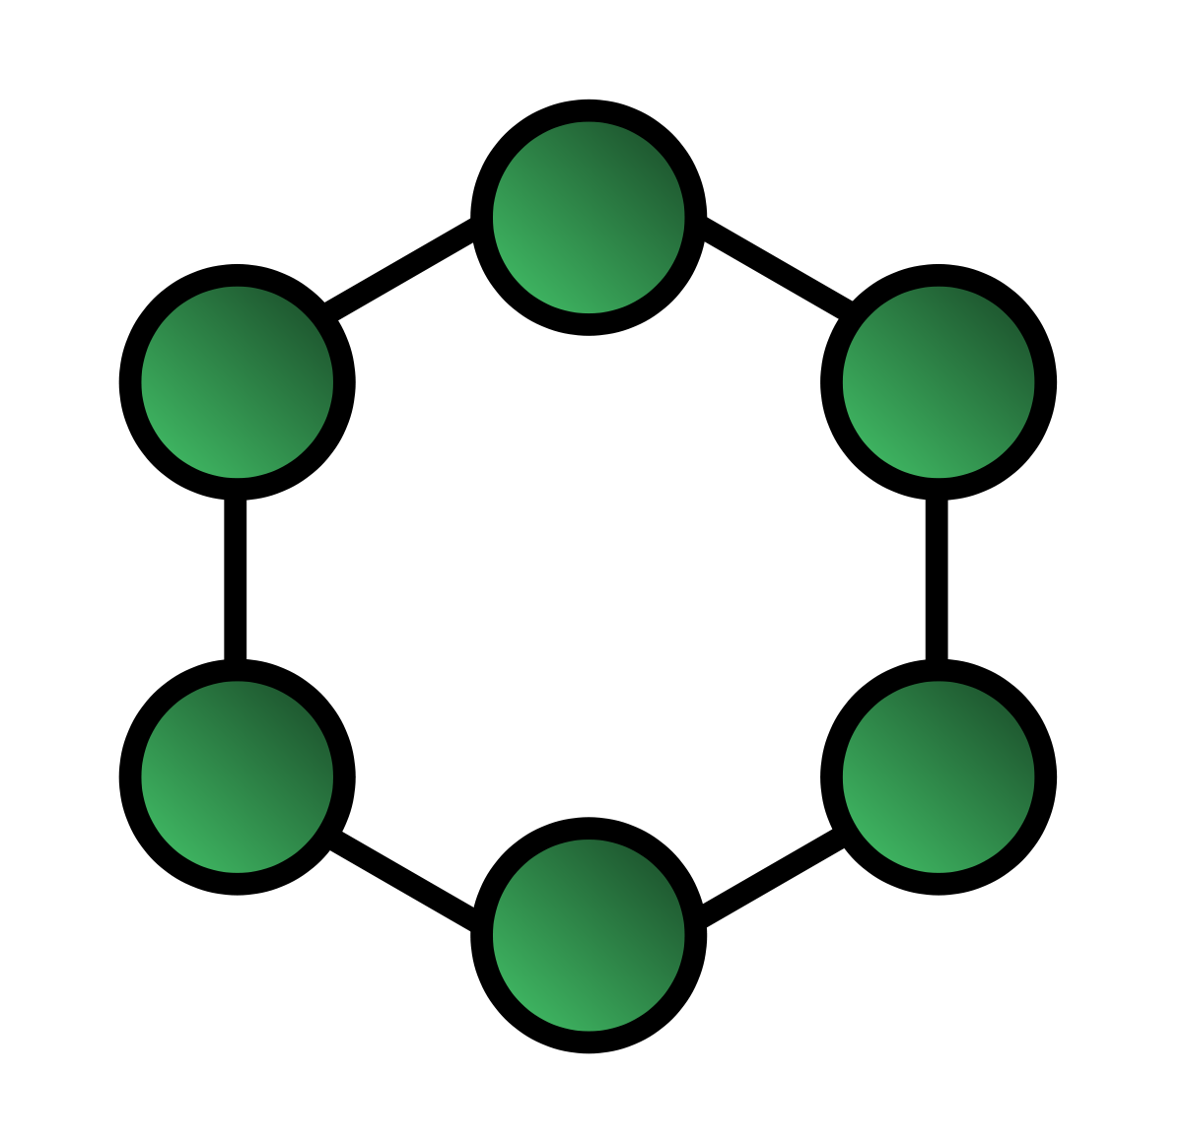
রিং টপোলজি
(Ring Topology)

Slide 10
রিং টপোলজি ব্যবহারের সুবিধাসমূহ ও অসুবিধাসমূহ :
রিং টপোলজি ব্যবহারের সুবিধাসমূহ
রিং টপোলজি ব্যবহারের অসুবিধাসমূহ
১। নেটওয়ার্কে কোনো সার্ভার কম্পিউটারের প্রয়োজন হয় না। অর্থাৎ এটি এক ধরনের ডিস্ট্রিবিউটেড ডেটা প্রসেসিং সিস্টেম।
২। নেটওয়ার্কে কম্পিউটার সংখ্যা বাড়লেও এর দক্ষতা খুব বেশি প্রভাবিত হয় না।
৩। নেটওয়ার্কে কোনো নোডকে ডেটা আদান-প্রদানের জন্য কেন্দ্রীয় কোনো কম্পিউটারের উপর নির্ভর করতে হয় না।
১। নেটওয়ার্কের একটি মাত্র কম্পিউটার নষ্ট হলে পুরো নেটওয়ার্ক অচল হয়ে যায়।
২। রিং টপোলজির ক্ষেত্রে নেটওয়ার্কের কোনো সমস্যা নিরুপণ বেশ জটিল।
৩। নেটওয়ার্কে কোনো কম্পিউটার যোগ করলে বা সরিয়ে নিলে তা পুরো নেটওয়ার্কের কার্যক্রম ব্যাহত করে।
৪। নেটওয়ার্কে কম্পিউটারের সংখ্যা বাড়লে ডেটা ট্রান্সমিশনের সময়ও বেড়ে যায়।
৫। রিং টপোলজির জন্য জটিল নিয়ন্ত্রণ সফটওয়্যার ব্যবহৃত হয়।

Slide 11
স্টার টপোলজি (Star Topology):
স্টার টপোলজিতে সবগুলো কম্পিউটার বা নোড একটি কেন্দ্রীয় নেটওয়ার্ক ডিভাইসের (সুইচ , হাব ) সাথে সংযুক্ত থাকে। নোডগুলো হাব (hub) বা সুইচ (switch) এর মাধ্যমে একে অন্যের সাথে যোগাযোগ রক্ষা করে ও ডেটা আদান -প্রদান করে। কোনো প্রেরক নোড ডেটা প্রেরণ করতে চাইলে তা প্রথমে হাব অথবা সুইচে পাঠিয়ে দেয়। এরপর হাব বা সুইচ সেই সিগন্যালকে প্রাপক নোডে পাঠিয়ে দেয়।

Slide 12
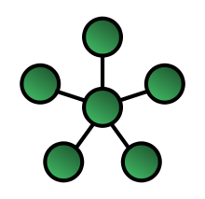
স্টার টপোলজি (Star Topology):

Slide 13
স্টার টপোলজির সুবিধাসমূহ ওঅসুবিধাসমূহ :
স্টার টপোলজির সুবিধাসমূহ:
স্টার টপোলজির অসুবিধাসমূহ:
১। এই টপোলজিতে কোনো কম্পিউটার বা নোড নষ্ট হলেও নেটওয়ার্কের বাকি নোডের কাজের ব্যাঘাত হয় না।
২। এই টপোলজিতে নেটওয়ার্কে বিভিন্ন ধরনের ক্যাবল ব্যবহার করা যায়।
৩। যেকোন সময় কোনো কম্পিউটার বা নোড যোগ করা বা বাদ দেওয়া যায়, তাতে কাজে কোনো বিগ্ন ঘটে না।
৪। কেন্দ্রীয়ভাবে নেটওয়ার্ক রক্ষণাবেক্ষণ বা সমস্যা নিরূপণ করা সহজ।
৫। ডেটা চলাচলের গতি বেশি।
১।এই টপোলজিতে কেন্দ্রীয় ডিভাইসটি(হাব বা সুইচ) নষ্ট হয়ে গেলে সম্পূর্ণ নেটওয়ার্ক সিস্টেমই অচল হয়ে যায়।
২। স্টার টপোলজিতে প্রচুর পরিমাণে ক্যাবল এবং কেন্দ্রীয় ডিভাইস ব্যবহৃত হয় বিধায় এটি ব্যয়বহুল।

Slide 14
ট্রি টপোলজি (Tree Topology):
এটি মুলত বাস বা স্টার টপোলজির সম্প্রসারিত রুপ।এই টপোলজিতে একাধিক হাব বা সুইচ ব্যবহার করে সমস্ত কম্পিউটারগুলো একটি বিশেষ স্থানে সংযুক্ত করা হয় যাকে বলে রুট । রুট হিসেবে অনেক সময় সার্ভারও থাকেতে পারে। যে টপোলজিতে কম্পিউটারগুলো পরস্পরের সাথে গাছের শাখা-প্রশাখার মতো বা বিভিন্ন স্তরে বিন্যস্ত থাকে তাকে ট্রি টপোলজি বলা হয়। এই টপোলজিতে প্রথম স্তরের কম্পিউটারগুলো দ্বিতীয় স্তরের কম্পিউটারগুলোর হোস্ট হয়। একইভাবে দ্বিতীয় স্তরের কম্পিউটারগুলো তৃতীয় স্তরের কম্পিউটারগুলোর হোস্ট হয়।

Slide 15
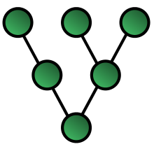
ট্রি টপোলজি
(Tree Topology):

Slide 16
ট্রি-টপোলজি ব্যবহারের সুবিধা ও অসুবিধা :
ট্রি-টপোলজি ব্যবহারের সুবিধা:
ট্রি-টপোলজি ব্যবহারের অসুবিধা:
১। অফিস ব্যবস্থাপনার কাজে এ নেটওয়ার্ক টপোলজি খুবই উপযোগী।
২। শাখা-প্রশাখা সৃষ্টির মাধ্যমে ট্রি-টপোলজির নেটওয়ার্ক সম্প্রসারণ করা সহজ।
৩। নতুন কোনো নোড সংযোগ বা বাদ দিলে নেটওয়ার্কের স্বাভাবিক কাজকর্মের কোনো অসুবিধা হয় না।
১। এই টপোলজি কিছুটা জটিল ধরনের।
২। রুট বা সার্ভার কম্পিউটারে ক্রুটি দেখা দিলে নেটওয়ার্কটি অচল হয়ে যায়।

Slide 17
মেশ টপোলজি (Mesh Topology):
মেস টপোলজির ক্ষেত্রে নেটওয়ার্কের অধীনস্থ প্রত্যেক কম্পিউটার অপর প্রত্যেক কম্পিউটারের সাথে সরাসরি যুক্ত থাকে। যদি কোনো সময় একটি সংযোগ লাইন নষ্ট হয় তবে বিকল্প সংযোগ লাইন থাকে যোগাযোগের জন্য।

Slide 18
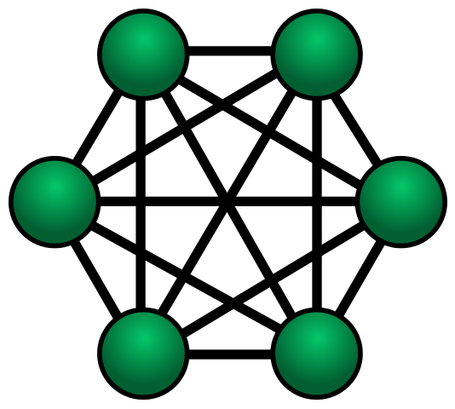
মেশ টপোলজি (Mesh Topology):

Slide 19
মেস টপোলজি ব্যবহারের সুবিধাসমূহ ও অসুবিধাসমূহ :
মেস টপোলজি ব্যবহারের সুবিধাসমূহ:
মেস টপোলজি ব্যবহারের অসুবিধাসমূহ:
১। যেকোনো দুটি নোডের মধ্যে অত্যন্ত দ্রুতগতিতে ডেটা আদান-প্রদান করা যায়।
২। একটি সংযোগ লাইন নষ্ট হয়ে গেলেও বিকল্প সংযোগ লাইন ব্যবহার করে ডেটা আদান-প্রদান করা যায়।
৩। এতে ডেটা কমিউনিকেশনে অনেক বেশি নিশ্চয়তা থাকে।
৪। নেটওয়ার্কের সমস্যা খুব সহজে সমাধান করা যায়।
১। এই টপোলজিতে নেটওয়ার্ক ইনস্টলেশন ও কনফিগারেশন বেশ জটিল।
২। নেটওয়ার্কে অতিরিক্ত লিংক স্থাপন করতে হয় বিধায় এতে খরচ বেড়ে যায়।

Slide 20
ধন্যবাদ
'আপনি একদিনের জন্য একটা ছাত্রকে একটা পড়া পড়াতে পারেন; কিন্তু যদি তাকে আপনি কৌতুহলী হতে শেখান সে যতোদিন বাঁচবে শিক্ষা চালিয়েই...

